Slide 1
genealogie
Speltincx Genealogie
stap voor stap…

Slide 2
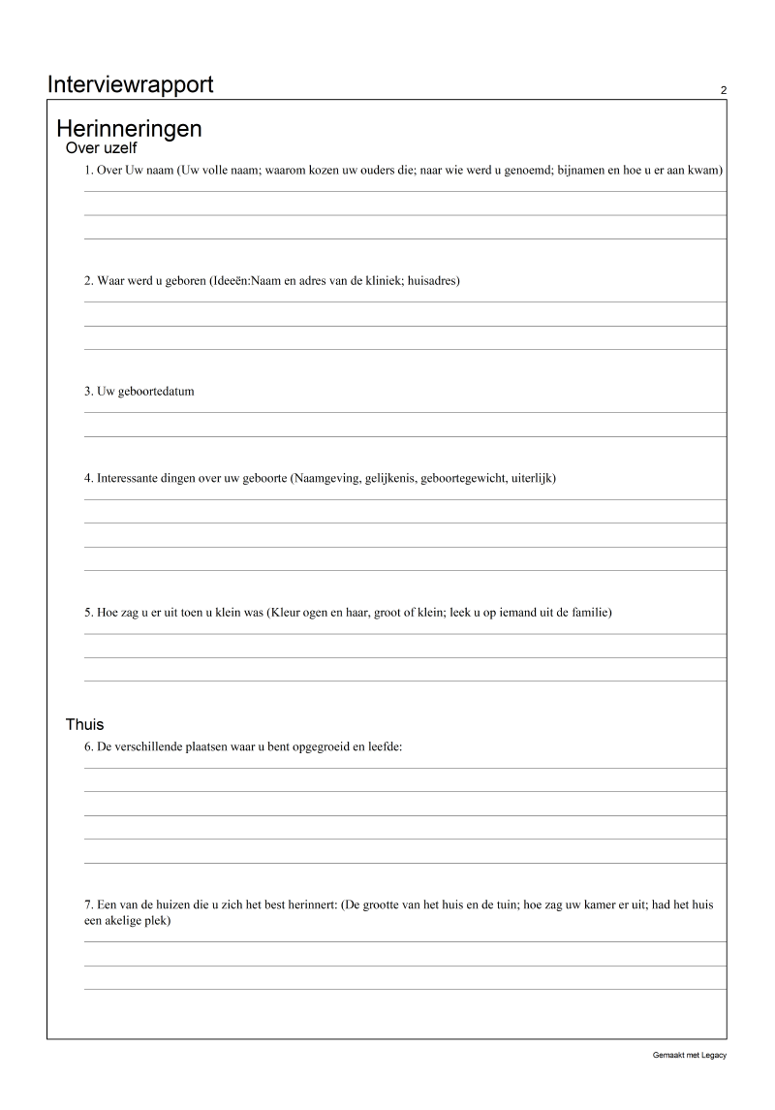
STAP 1: Recente generaties
Het geheugen: verhalen van ouders, familieleden, …
Zoek in uw eigen documentatie
Interview familieleden
Aanvragen van aktes bij de gemeente (voor eigen recente familie)

Slide 3
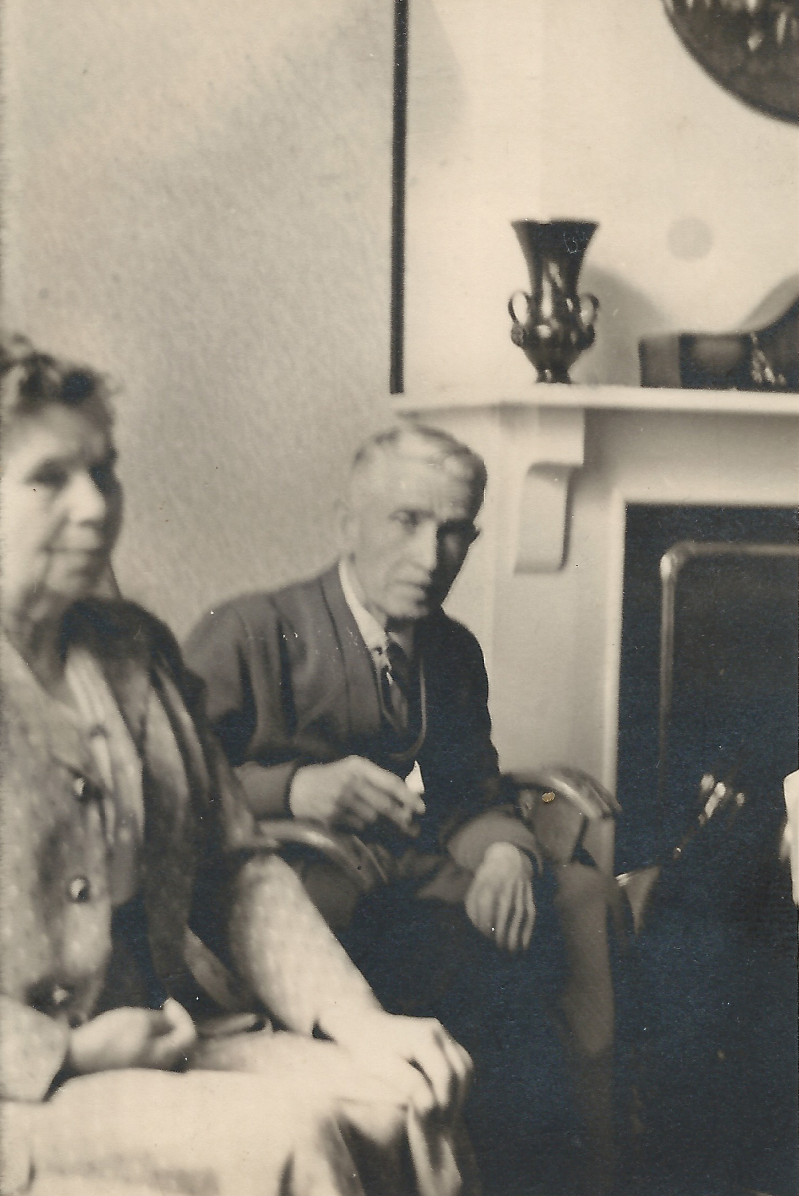
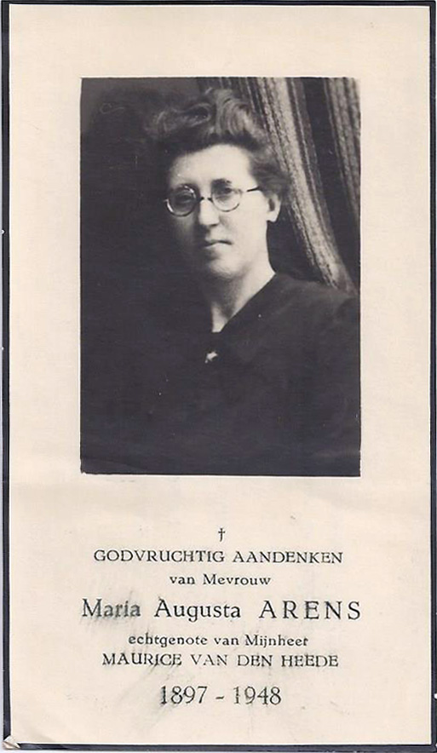
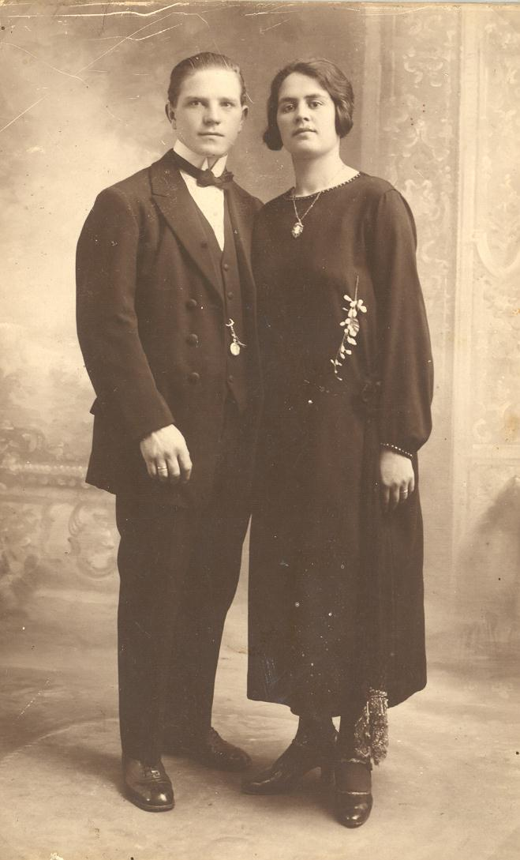
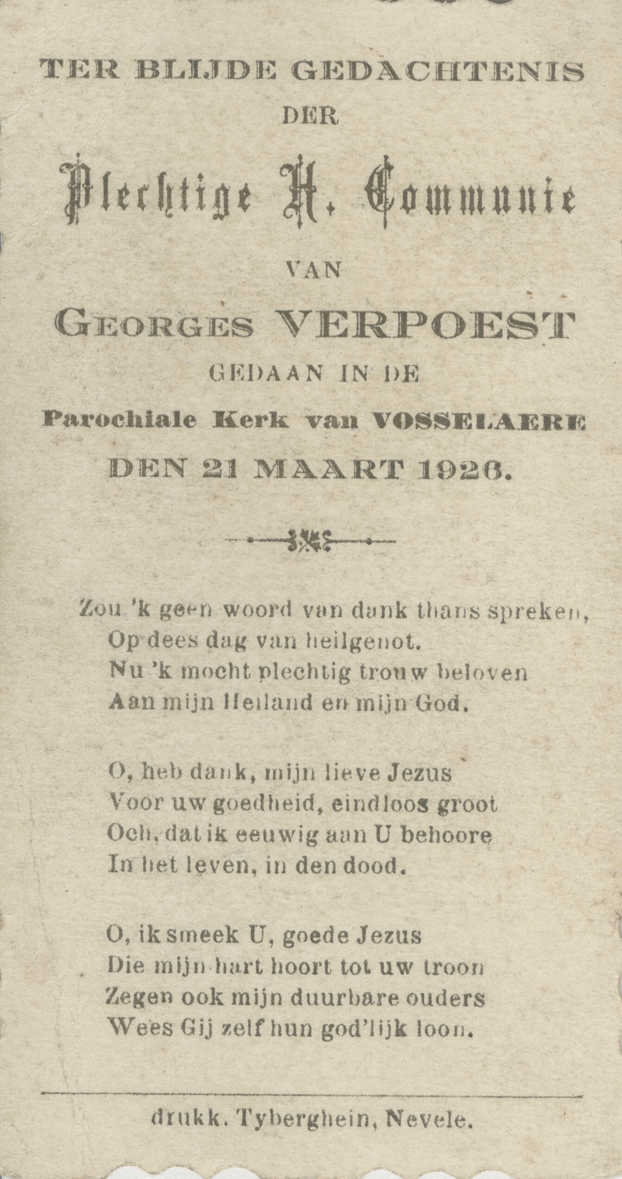
STAP 2 : Gegevens verzamelen
Rouwbrieven
Bidprentjes
Foto’s
Trouwboekjes
Rapporten
Huwelijksaankondigingen
Communieprentjes
Krantenartikels
Koopakte ouderlijk huis
Andere familiedocumenten
Grafstenen
…

Slide 4
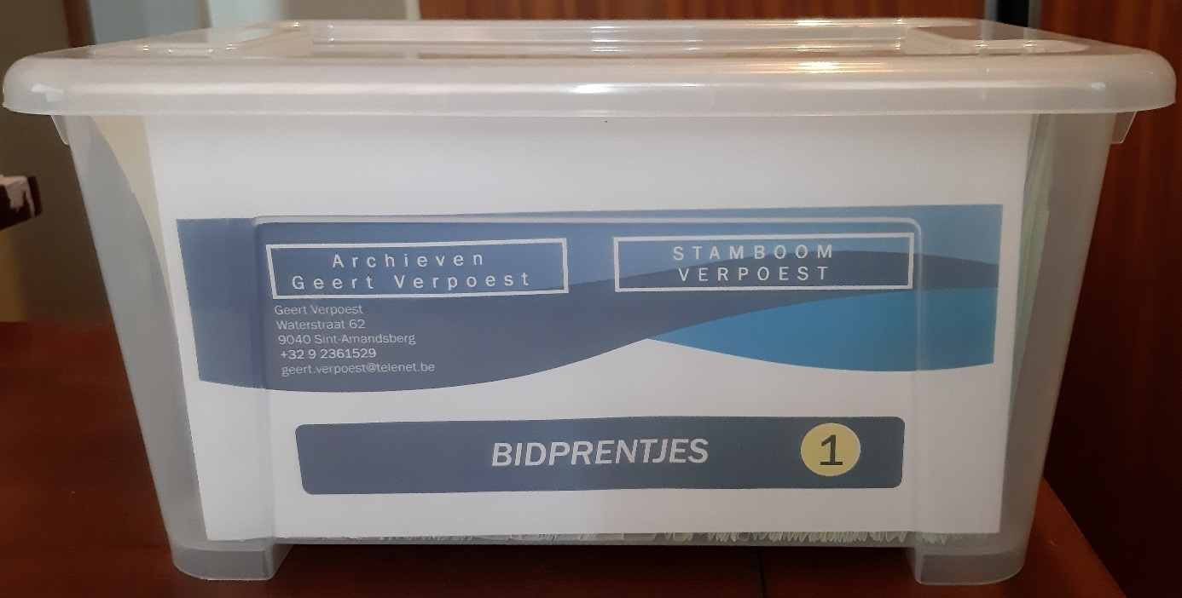
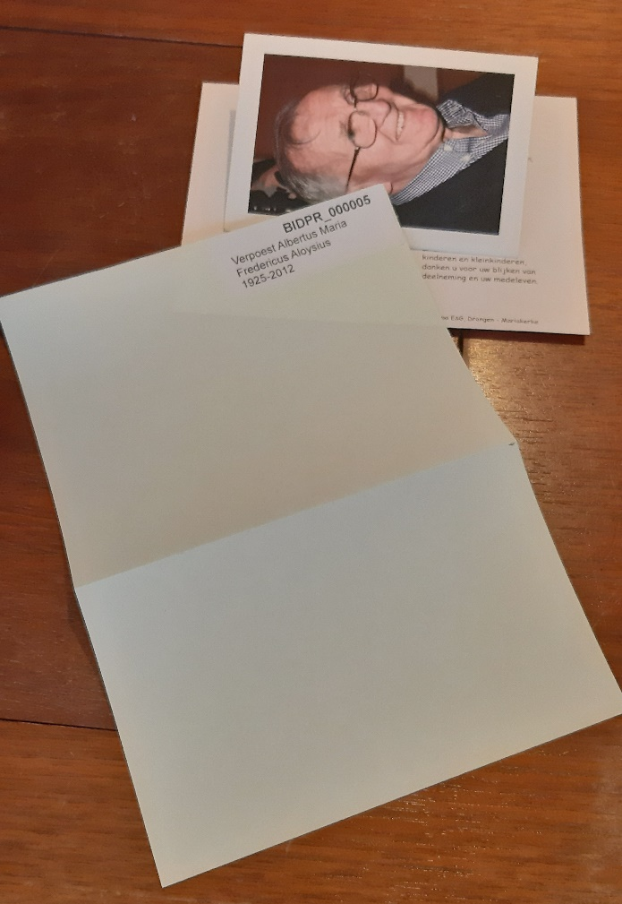
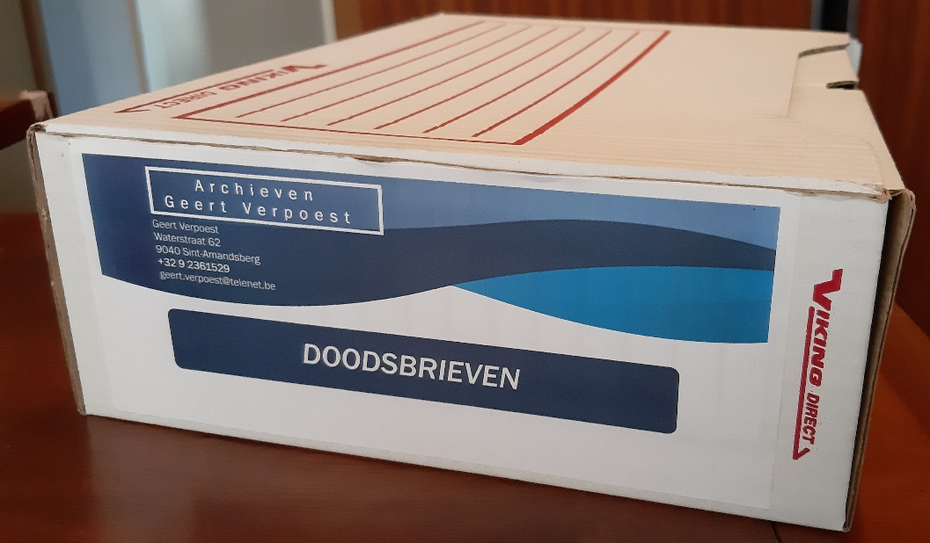
STAP 3 : Klasseren
Consequent klasseren
Degelijk nummeringsysteem

Slide 5
STAP 4 : Wat noteren we?
Noteer zoveel mogelijk!
Bronvermelding
Kopie van de akte
Neem foto’s
Ieder detail is belangrijk
Waarom noteren we zoveel over de bronnen?
Geloofwaardigheid
Anderen de kans te geven jouw gegevens te controleren
Om te kunnen terugvinden waar we onze bronnen gehaald hebben

Slide 6
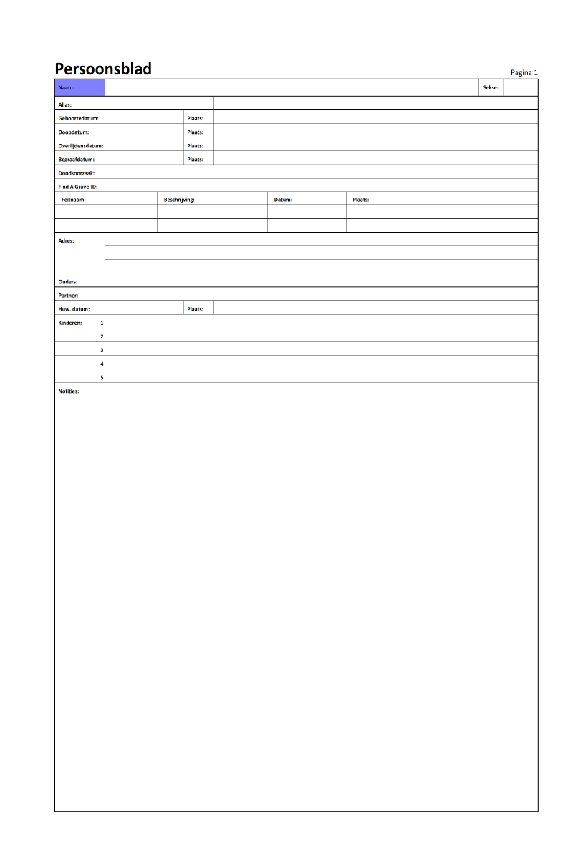
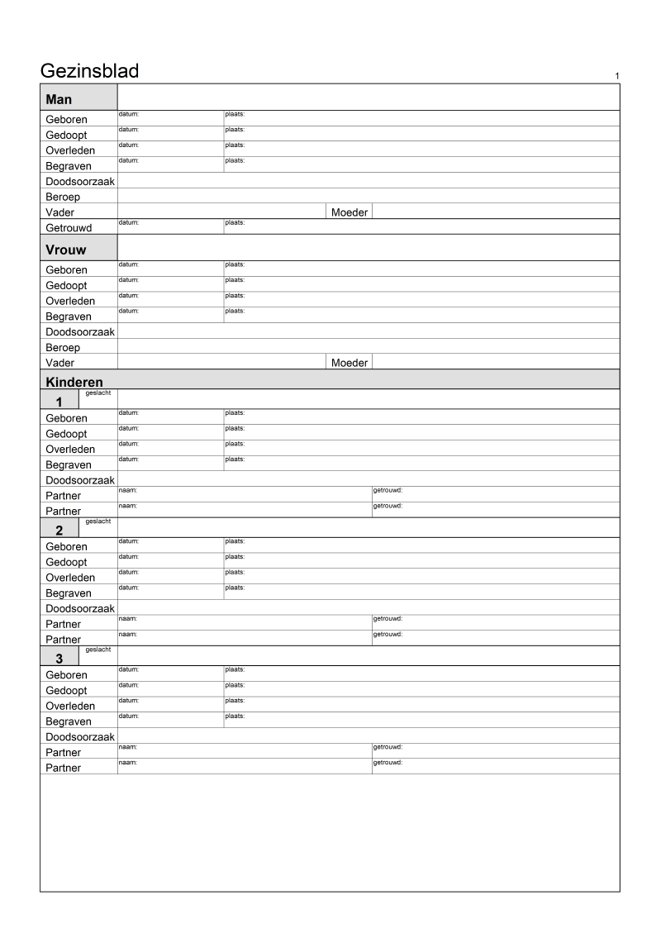
STAP 4 a : Noteren op papier
Persoonsbladen
Gezinsbladen
Nummering van personen en families
Histories
Interviews
…

Slide 7
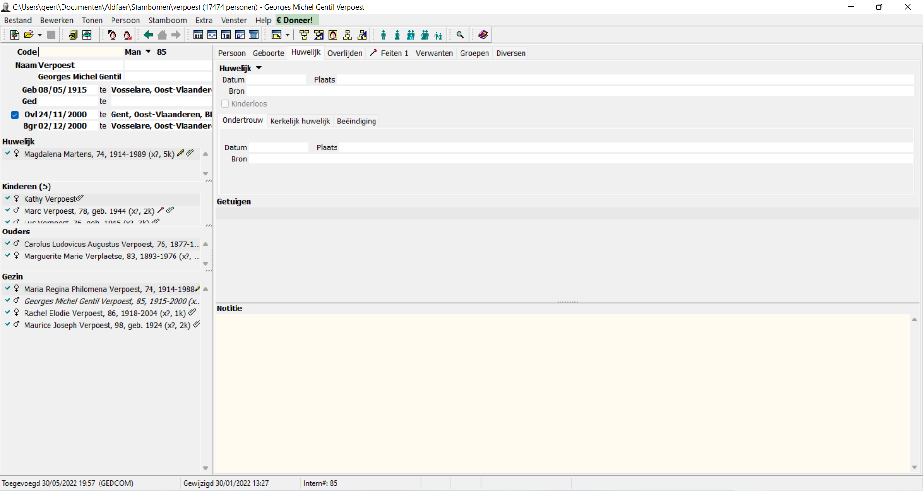
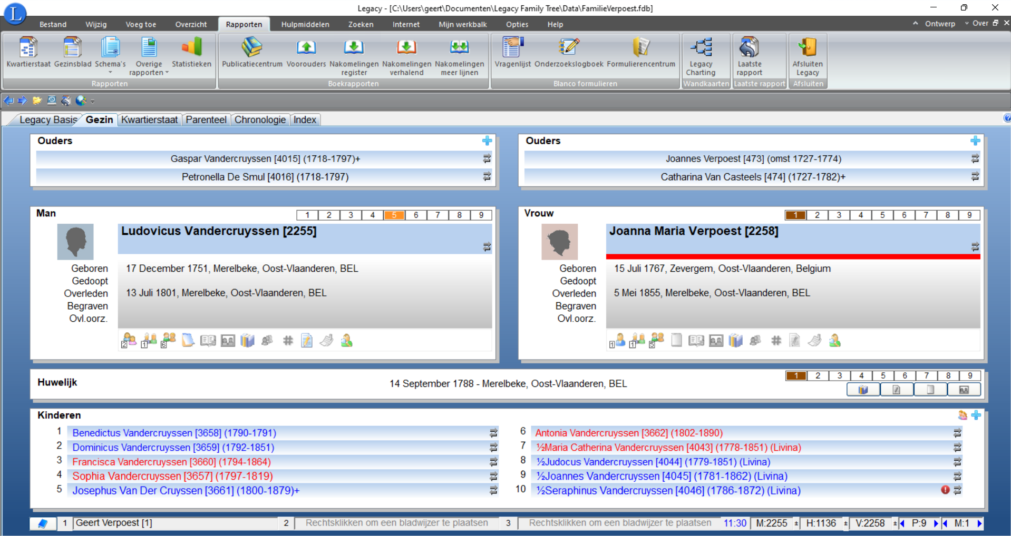
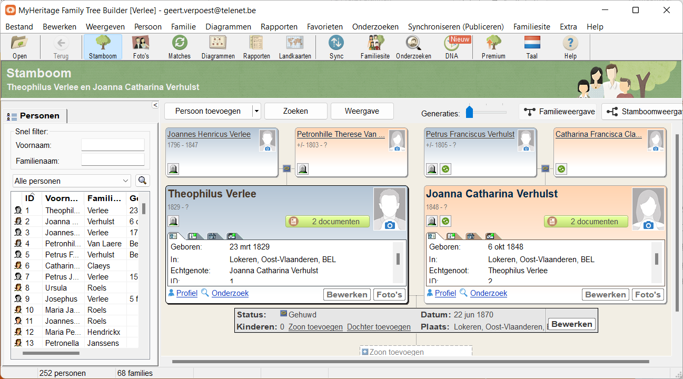
STAP 4 b: Noteren op computer
Degelijk computerprogramma
GEDCOM-compatibel
Uitvoer mogelijk naar rapporten, grafieken, …
Keuze uit
offline apps (Legacy Family Tree, Aldfaer, My Family Tree, …)
Webbased (Geneanet, …)

Slide 8
STAP 5 : Wie zoekt ook naar jouw voorouders?
Nazien wie nog aan jouw stamboom werkt
Op internet: Geneanet, FamilySearch, Google, …
bij een plaatselijke heemkundige kring, een documentatiecentrum (Melle, Aalter, Assenede, Eeklo, Maldegem, …)

Slide 9
STAP 6 : Opzoeken in archieven
Rijksarchief van België
FamilySearch
Geneanet
Google
Familiekunde Vlaanderen
Buitenlandse archieven
…

Slide 10
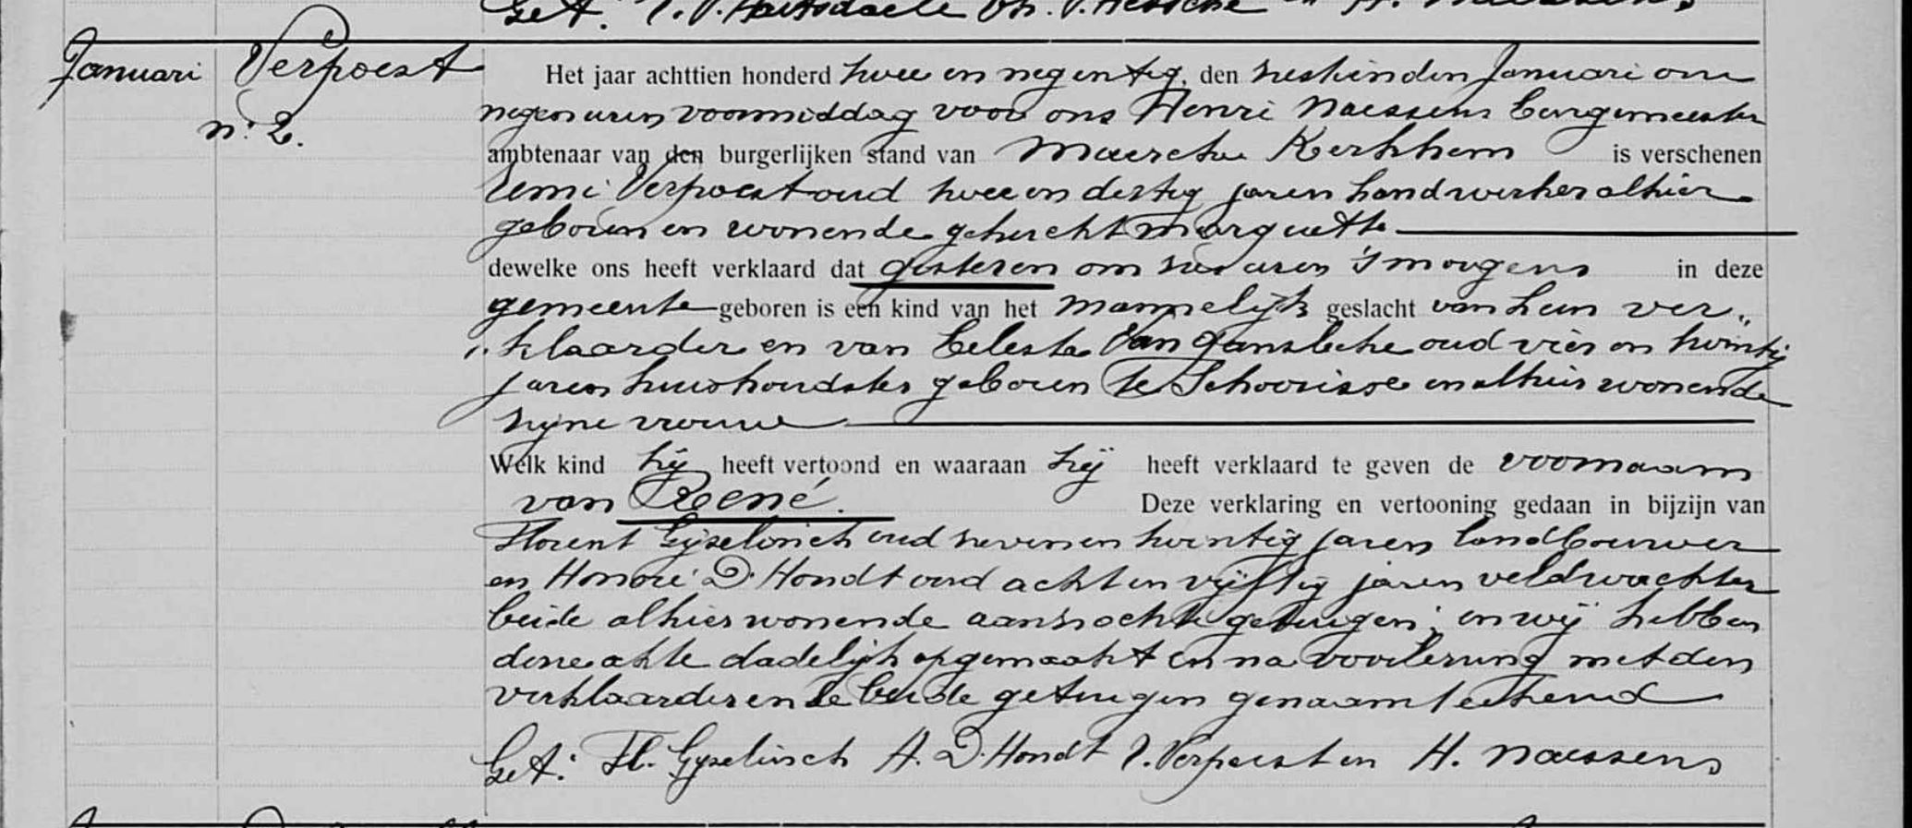
Opzoeken in de burgerlijke stand

Slide 11
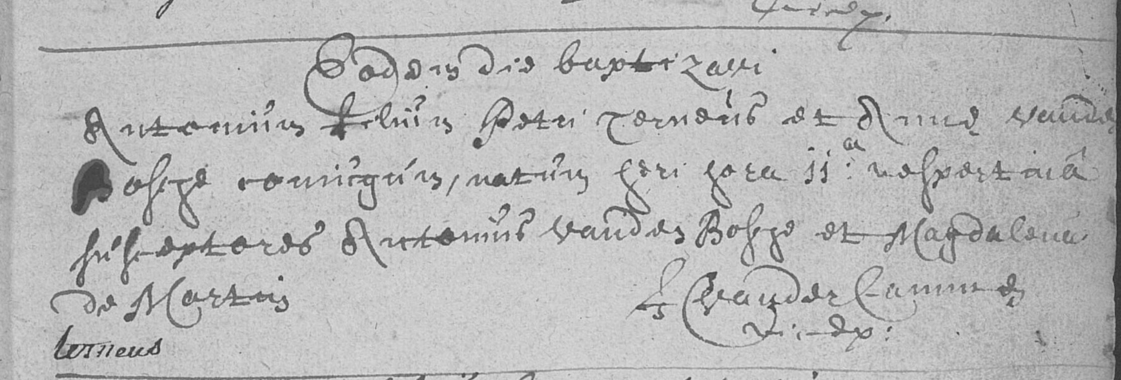
Opzoeken in de parochieregisters

Slide 12
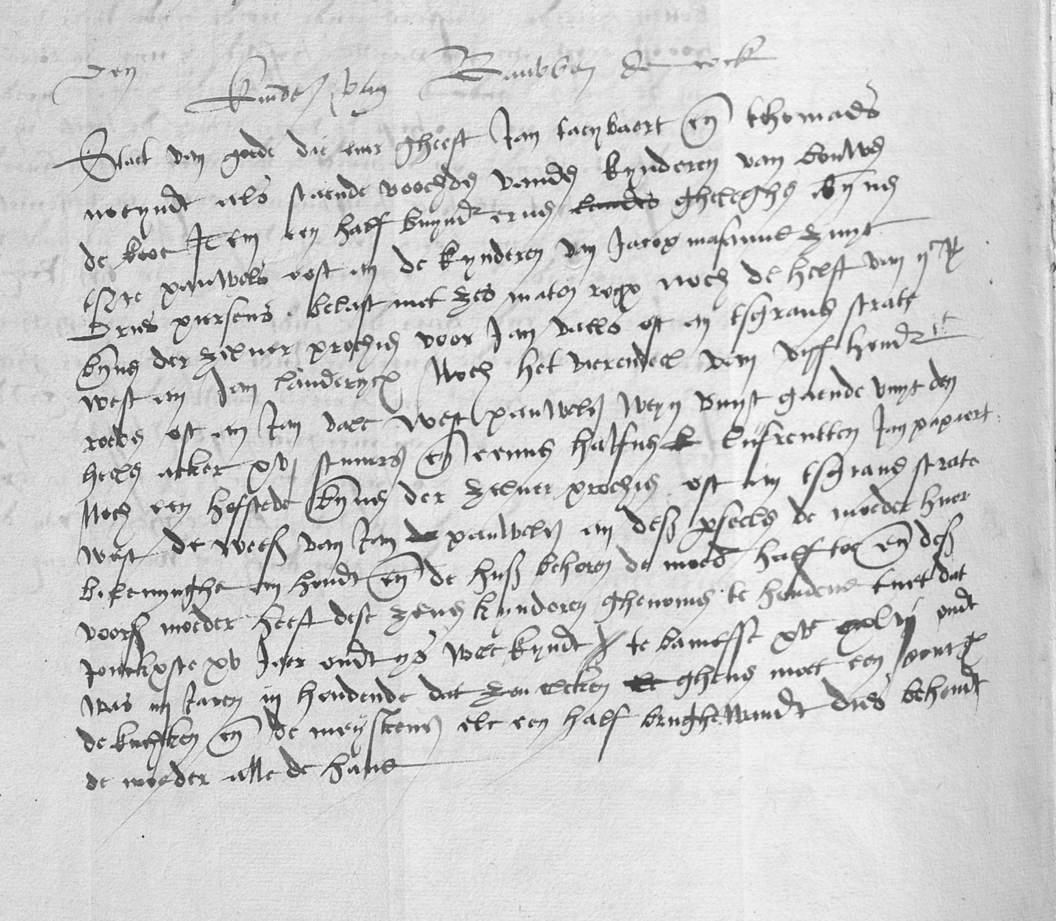
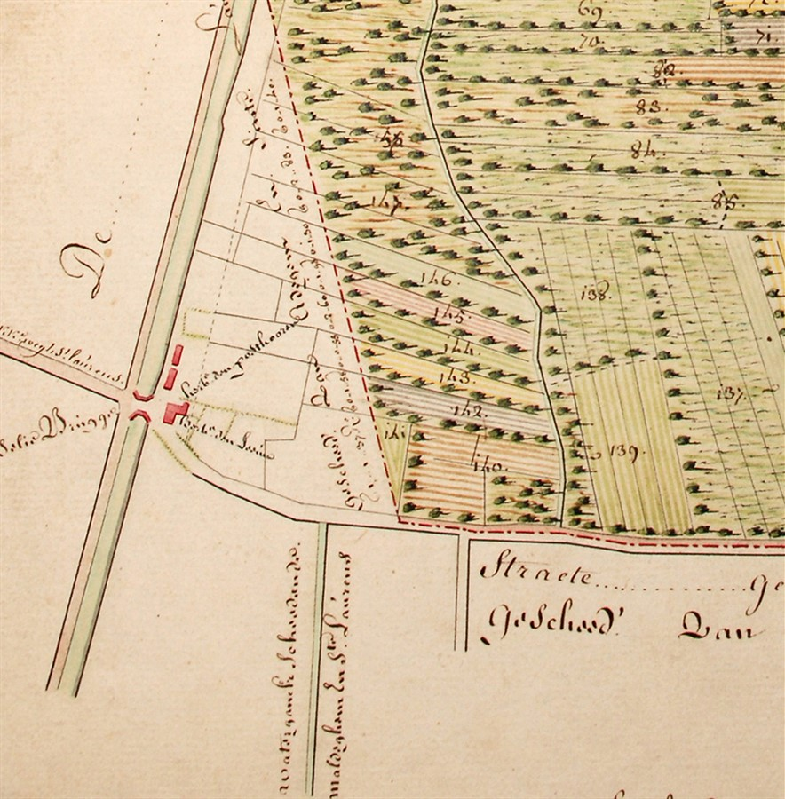
Staten van Goed, Poortersboeken, Landboeken, ommelopers, kadaster, …

Slide 13
STAP 7 : Transcriptie en bronnotatie
Transcribeer de akte: volledig uitschrijven
Dit vermijdt dat je later terug moet zoeken om de tekst te kunnen lezen
Dit is een goede documentatie voor niet-genealogen
Vb: Ludovicus filius Ludovici Verpoest et Catharina De Munck coniugum natus est decima octava aprilis 1664 hora secunda post prandium. Baptisatis decima nona eiusdem. Susceptores Ludovicus Verpoest et Joanna De Munck. (get.) L. Vandenhaute vicepastor
Noteer de bronnen zodat anderen de akten kunnen terugvinden
Vb.: parochie Sint-Pieters (Gent, Arrondissement Gent, België), Parochieregisters. Doopakten 11/09/1665 - 17/12/1672 / 9000_000_00268_000_0_0001_r, "doopakte Verpoest Ludovicus 16670418," scan 32 van 134 - rechts onderaan; digital images, Het Rijksarchief in België;

Slide 14
Wat kan je vinden op internet?
Online akten
Genealogie-sites
Stamboom door een derde persoon opgemaakt?
Genealogie-verenigingen
Handboeken over genealogie
Cursussen paleografie
Bronnen uit binnen- en buitenland
…

Slide 15
FamilySearch
Geneanet
Gemeente Evergem - stamboom
Speltincx Genealogie blog
Felixarchief Antwerpen
Archiefbank Brugge
Ars Familiae Gent
Het Rijksarchief van België
Familiekunde Vlaanderen
Open Data Portaal Gent
Archievenoverzicht en archieftoegangen Gent
overzicht archieven: RIJKSARCHIEF, Zwarte Doos, Melle, Familiekunde Vlaanderen, …

Slide 16
AANSLUITEN BIJ SPELTINCX GENEALOGIE
Maandelijkse bijeenkomst (eerste donderdag van de maand)
Nieuwe ideeën en vondsten bekijken
Paleografie voor beginners en gevorderden
Uitwisselen van websites met archieven
Uitgewerkte onderwerpen over genealogie, …
persoonlijke opvang na afspraak, bestemd voor starters (derde donderdag van de maand)
…

